Slide 1
JSON Web Tokens

Slide 2
JSON Web Tokens
(JWT) est une norme ouverte définie dans la RFC 7519¹. Il permet l'échange sécurisé de jetons (tokens) entre plusieurs parties. Cette sécurité de l’échange se traduit par la vérification de l'intégrité et de l'authenticité des données. Elle s’effectue par l'algorithme HMAC ou RSA.
Les données sont stockées dans le jeton (rien n'est stocké sur le serveur).
Le client peut lire les données mais il ne peut pas les changer.
Le serveur "signe" les données en les hachant avec un secret (le hachage fait partie du jeton).

Slide 3
STRUCTURE DE JSON Web Tokens
Same as "alg" in the header!
Contient trois parties:
Header
Payload
Signature
HMACSHA256(
base64UrlEncode(header) +"."+ base64UrlEncode(payload),
"server-secret"
)
{
"alg": "HS256",
"typ": "JWT"
}
{
"exp": 1472840818,
"name": "Betty",
"admin": true
}
base64UrlEncode( )
base64UrlEncode( )
aaaaaaaaaaaaaa.bbbbbbbbbbbbbbbb.ccccccccccccccc

Slide 4
ENTETE:
L'en-tête se compose généralement de deux parties : le type de jeton, qui est JWT, et l'algorithme de signature utilisé, tel que HMAC SHA256 ou RSA.
Par exemple:
{ "alg": "HS256",
"typ": "JWT" }
Ensuite, ce JSON est encodé en Base64Url pour former la première partie du JWT.

Slide 5
Exemple:
La spécification de JWT propose différents champs (ou paramètres) standards, appelés Claims. Il existe 3 types:
Registered Claims :
iss - Issuer, identifie celui qui crée le jeton.
sub - Subject, identifie l'utilisateur acceptant le jeton à créer.
aud - Audience, identifie le client auquel le jeton est destiné
exp - Expired, temps de l'expiration du jeton.
Public Claim :
Ajouter au registre de jetons Web IANA JSON.
Utilise un URI comme nom (votre propre domaine).
Private Claim :
personnalisées créées pour partager des informations entre les parties.

Slide 6
Exemple:
Un exemple de claim :
{ "sub": "1234567890",
"name": "John Doe",
"admin": true }
La charge utile est ensuite encodée en Base64Url pour former la deuxième partie du jeton Web JSON.

Slide 7
Signature:
Pour créer la signature, on va prendre l'en-tête encodé, la charge utile encodée, un secret, l'algorithme spécifié dans l'en-tête et le signe.
Si on veut utiliser l'algorithme HMAC SHA256 la signature sera créée de la manière suivante :
HMACSHA256( base64UrlEncode(header) + "." + base64UrlEncode(payload),
secret)

Slide 8
Comment fonctionnent les jetons Web JSON ?
Lors de l'authentification, lorsque l'utilisateur se connecte avec succès à l'aide de ses informations d'identification, un jeton Web JSON est renvoyé.
En général, vous ne devez pas conserver les jetons plus longtemps que nécessaire.
Chaque fois que l'utilisateur souhaite accéder à une route ou à une ressource protégée, l'agent utilisateur doit envoyer le JWT, généralement dans l'en- tête d' autorisation à l'aide du schéma Bearer . Le contenu de l'en-tête doit ressembler à ceci : Authorization: Bearer <token>

Slide 9
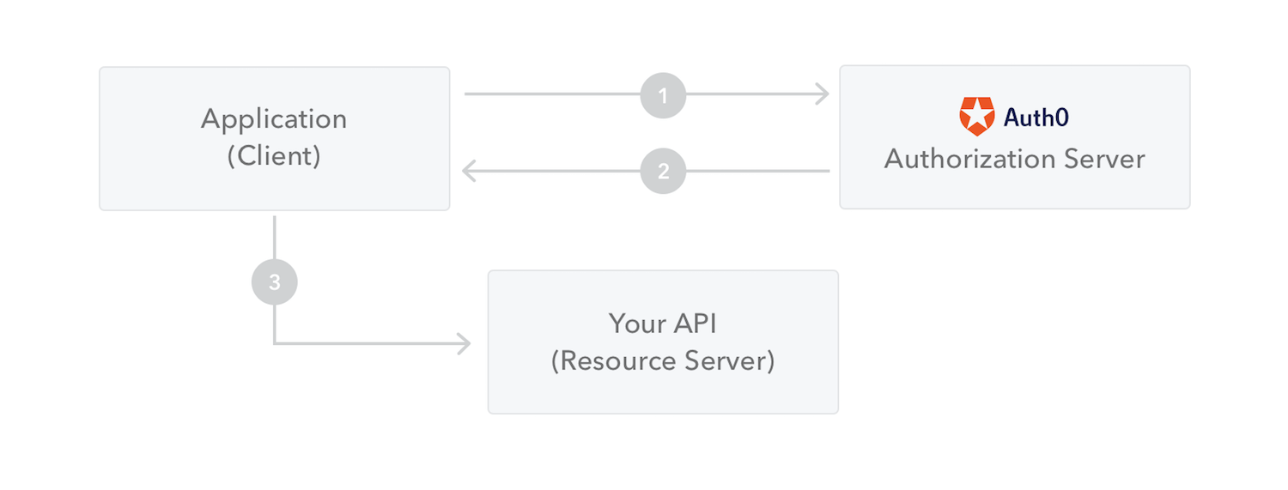
Le diagramme suivant montre comment un jeton JWT est obtenu et utilisé pour accéder aux API ou aux ressources :

